Slide 1
第5章 文件系统

Slide 2
5.1 文件和文件系统
5.2 文件目录结构
5.3 文件的逻辑结构和存取方法
5.4 文件的物理结构和存储介质
5.5 文件记录的组块与分解
5.6 文件存储器存储空间的管理
5.7 文件的共享与保护
5.8 文件的操作命令
5.9 文件系统的组织结构
5.10 存储器映射文件

Slide 3
5.1 文件和文件系统
1. 文件
文件是存储在外部存储器上的具有符号名的相关信息的集合。
文件可以表示范围很广的对象，一个源程序、目标程序、一批数据、各种语言的编译程序、各种编辑程序、银行的各种帐目、公司的各种记录等。

Slide 4

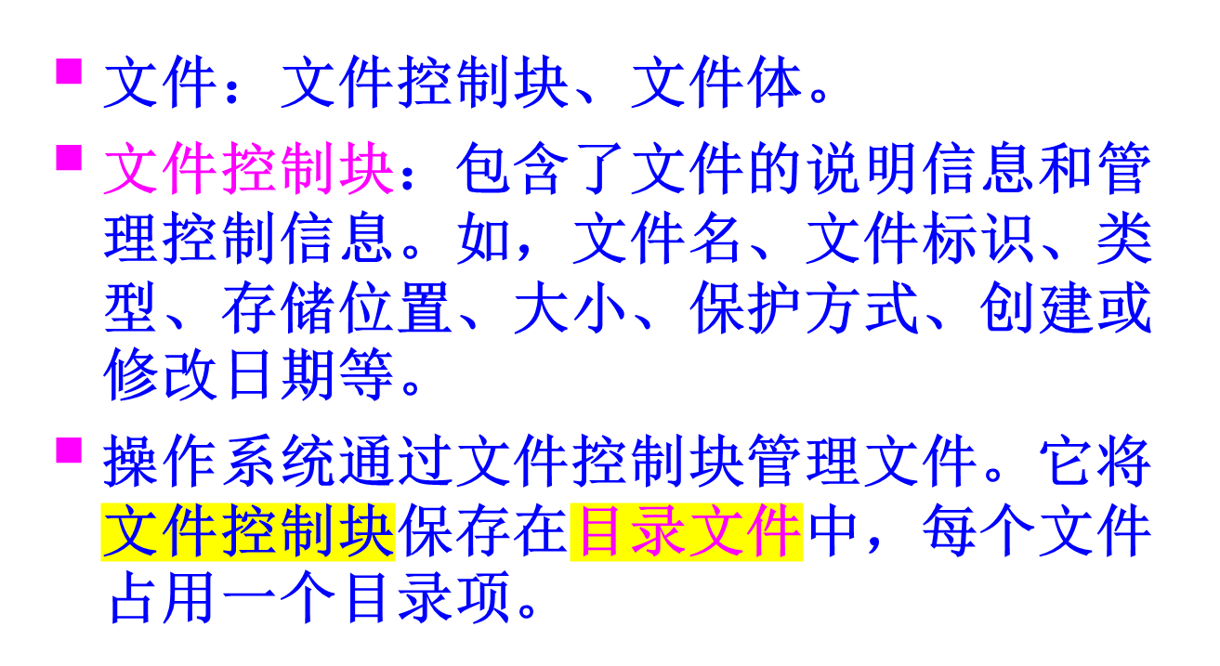

Slide 5
DOS文件目录项（32B）
8B
3B
1B
10B
2B
2B
2B
4B
文件
名
文件
扩展名
文件
属性
保
留
时
间
日
期
文件的
首簇号
文件
大小
b7
b6
b5
b4
b3
b2
b1
b0
保留
存档
子目录
卷标
系统
隐藏
只读
b3为1表示该目录项是盘卷标目录项，此时文件名是卷标名。 b4为1表示登记的是一个子目录文件。 b5为1表示文件是新创建或最近被修改过，需要保存。

Slide 6
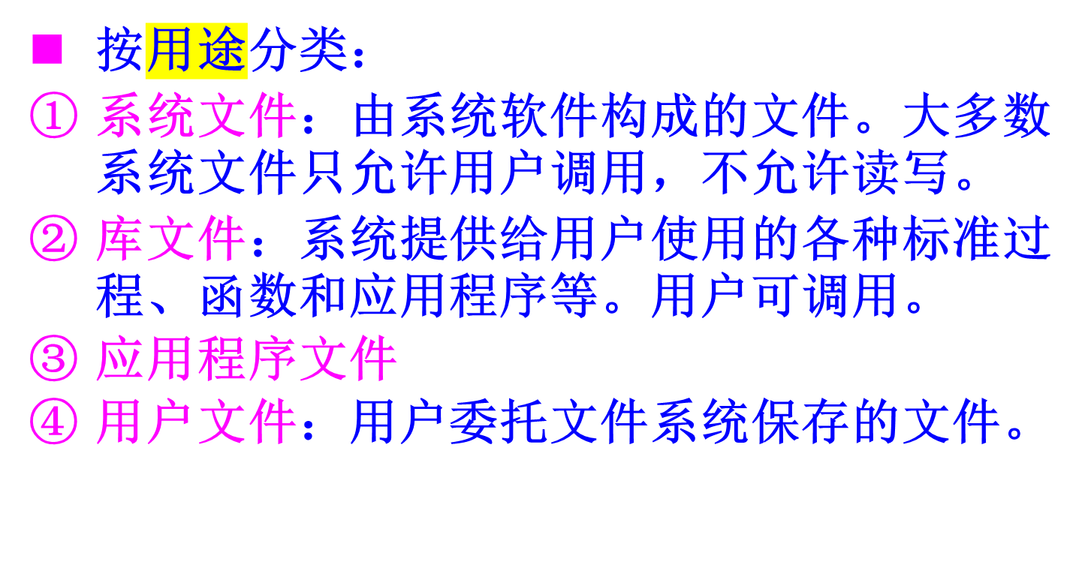
2. 文件分类

Slide 7
按文件的保护方式分：只读文件，读/写文件，无保护文件。
按信息的流向分类：
  输入文件。读卡机或键盘上的文件，只能读入。（输入设备上的文件）
  输出文件。如打印机上的文件，只能写出。
  入/出型文件。磁盘文件、磁带文件。

Slide 8
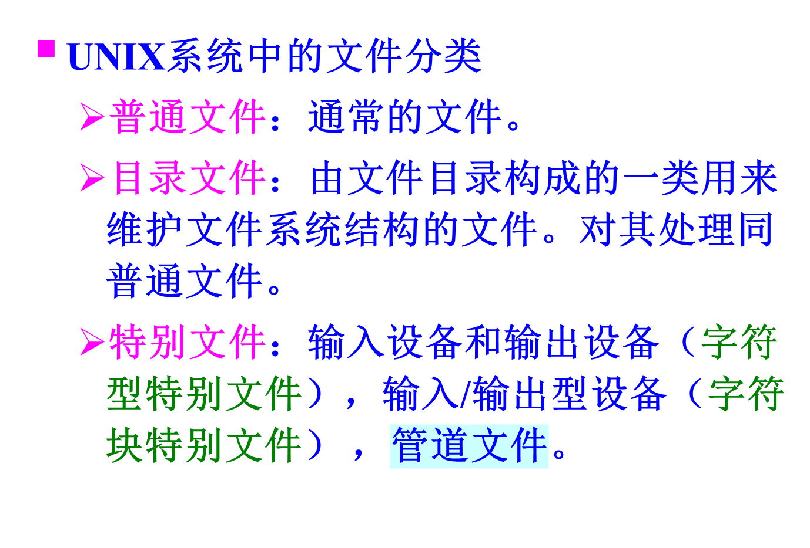

Slide 9

UNIX的特别文件

Slide 10
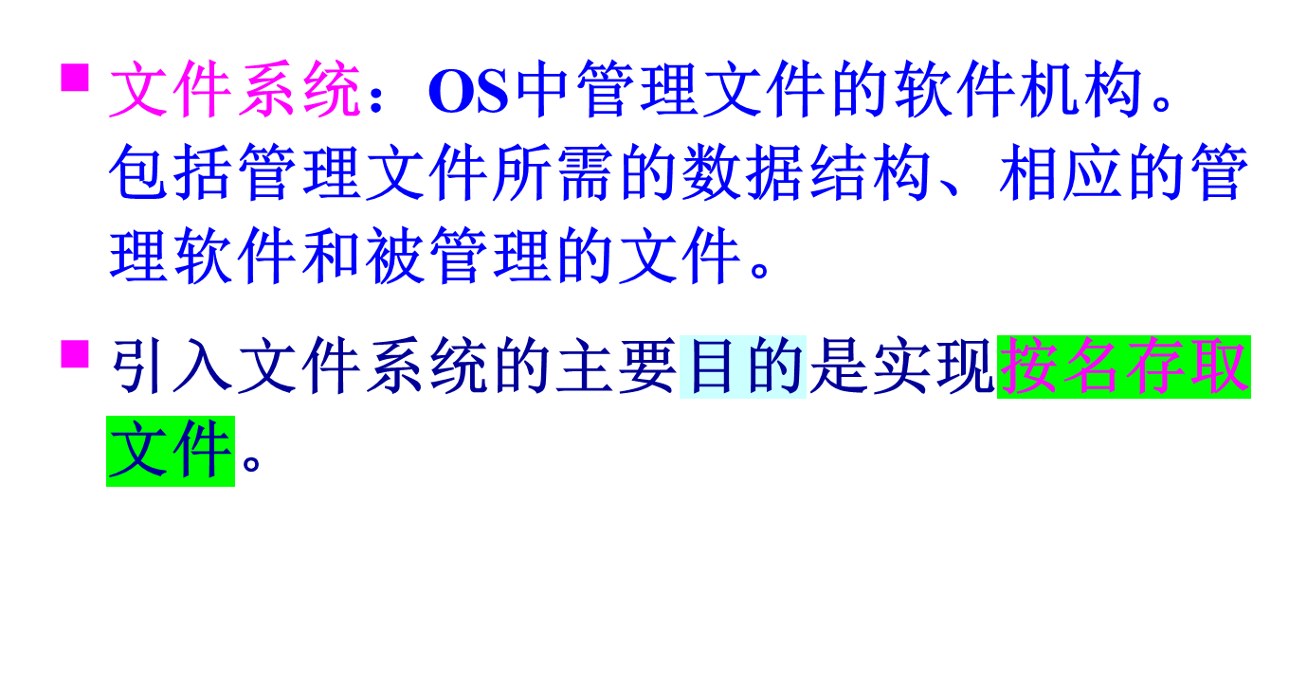
3. 文件系统

Slide 11
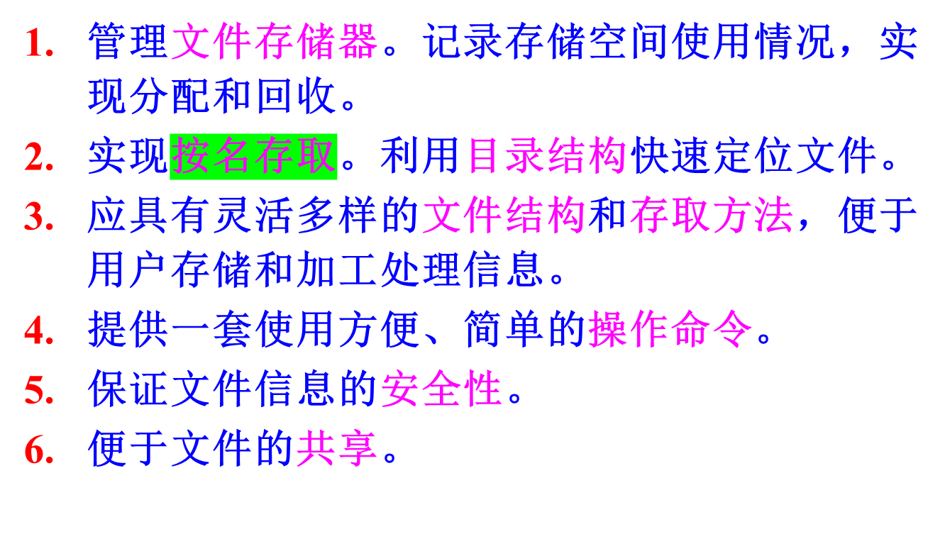
文件系统的功能

Slide 12
5.2 文件目录结构
文件目录表：存放文件控制块（目录表项）的一张表
文件目录可分为：
一级目录
二级目录
多级目录

Slide 13
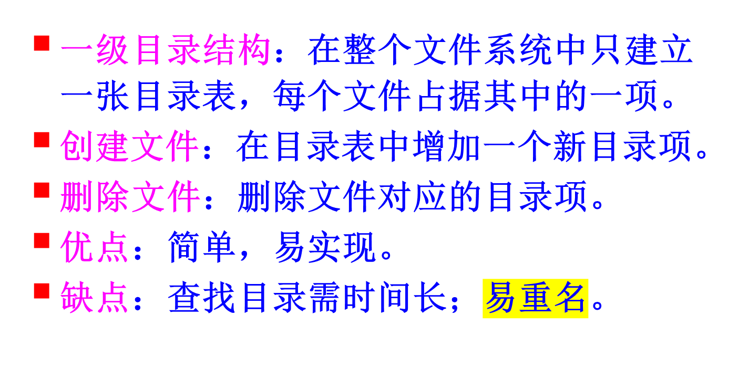
1. 一级目录结构

Slide 14
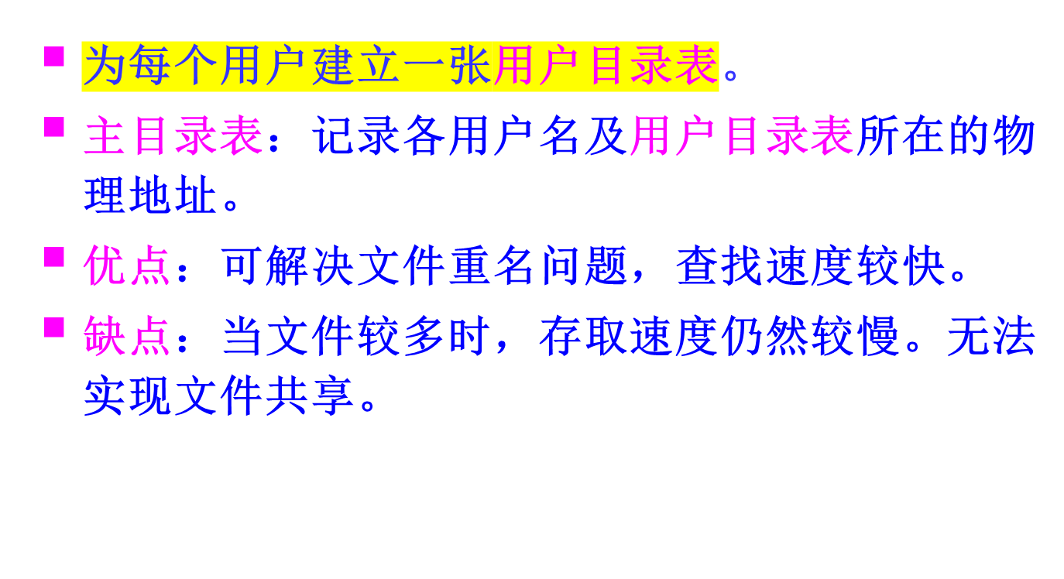
2. 二级目录结构

Slide 15

用户A 目录表
Fa1的目录项
用户A
目录表地址
Fa2的目录项
用户B
目录表地址
…
……
……
用户B 目录表
Fb1的目录项
Fb2的目录项
…
二级目录结构图

Slide 16
3. 多级目录结构
多级目录结构：树形目录结构。
完全路径名//绝对路径名：是由根到文件通路上所有目录与该文件的符号名拼接而成的。
当前目录//工作目录：用户根据自己的工作需要，在一定时间内，指定某个目录为当前目录。
文件的相对路径：从当前目录出发的路径。

Slide 17
多级目录结构
a
b
c
根目录
a1
a2
a3
c1
c2
c3
c4
a21
a22
a23
c21
c22
c23
c41
c42
c43
a211
a212
a231
a232
c431
c432
/c/c4/c43/c431

Slide 18
优点：层次结构清晰，便于管理和保护；有利于文件分类；解决重名问题；提高文件检索速度；能够控制存取权限。
缺点：查找一个文件需要按路径名逐层检查多级目录，需多次访盘，影响文件的访问速度。

Slide 19
多级目录结构
纯树形目录结构禁止共享文件和目录。
无环图目录结构允许共享文件和子目录。共享文件只有一个副本。
在创建新链接时要避免环，有环的操作复杂些。
实现共享文件和目录的方法。
  符号链接文件：创建一个新目录项，其中存有指向另一个文件或目录的绝对路径名。
  硬链接：在共享目录项中简单地重复被共享文件的信息，因此两个目录项完全相同。

Slide 20
Linux文件目录
简单目录项 （P191）：提高文件目录检索速度
文件索引节点（inode）P192-- FCB
符号链接
硬链接，硬链接计数
文件名 | 索引节点号
fileA | 11
fileB | 15
fileC | 23
文件名 | 索引节点号
fileD | 11
fileE | 25

Slide 21
5.3 文件的逻辑结构和存取方法
文件的逻辑结构：从用户观点出发所看到的文件组织形式。与存储设备特性无关。
文件的物理结构：文件在外存上的存放组织形式。与存储设备的特性有很大关系。
文件系统的重要作用之一：在逻辑文件和物理文件之间建立映射，实现二者之间的相互转换。

Slide 22
文件的逻辑结构
无结构的字节流式文件。由无结构的先后到达的相关字节组成。
有结构的记录式文件。分为定长记录式文件和变长记录式文件。
通常，操作系统不了解也不关心文件的内容，它所“看到的”都是字节流。

Slide 23
文件的逻辑结构
字节
记录0
记录0
记录1
记录1
(b)定长记录式文件
(c) 变长记录式文件
(a) 字节流文件

Slide 24
文件的存取方法
（1）顺序存取：按照文件信息的逻辑顺序依次存取。适用于顺序访问设备（磁带）和随机访问设备（磁盘）。
（2）直接存取（随机存取）：基于文件的磁盘模型，磁盘允许对任意文件块进行随机读和写。

Slide 25
5.4 文件的物理结构和存储介质
5.4.1 文件的物理结构
物理块：把文件存储空间划分成若干大小相等的块。物理块是分配及传输信息的基本单位。一个物理块包括一个或几个连续扇区。
逻辑块：把文件信息划分成与物理块大小相等的逻辑块，方便管理。

Slide 26
连续文件（顺序文件）
链接文件
索引文件
索引顺序文件

Slide 27
连续文件
文件内容连续存放。
优点
  简单。
  支持顺序存取和随机存取。
  存取速度快。只要访问一次文件的管理信息，就可方便地存取到任一记录。

Slide 28
文 件 目 录表
文件名
开始块号
长度
File A
2
3
File B
5
5
File C
10
4
File A
File B
File C
2
5
10

Slide 29
缺点
  不灵活。要求在文件创建时，就给出文件的最大长度。
  容易产生碎片。由于不断地创建和删除文件，文件存储空间可能出现许多小的无法利用的空洞。
连续结构适合存储长度不变的系统文件。

Slide 30
链接文件
不要求文件内容连续存放。把文件所占用的物理块用链接指针链接起来。
优点：可以解决外存碎片问题，提高外存空间利用率；允许文件动态增长。
缺点：只能按文件的指针链顺序存取，效率低。

Slide 31
文件目录表
2
4
7
文件名
起始块号
长度
∧
A
2
3
B
5
5
10
11
物理
块号
C
10
2
∧
5
8
13
9
12
∧
改进
把指针字取出放在索引表中
4
7
8
0
13
12
11
0
0
9
0
1
2
3
4
5
6
7
8
9
10
11
12
13
15
18

Slide 32
克服链接文件不能随机存取的缺点
索引表长度就是文件存储器能够划分的块数
MS-DOS就是使用文件分配表（FAT）来分配和管理磁盘空间的。
优点：系统运行时，文件分配表在主存，可以顺序访问文件，也可以随机访问。
缺点：运行时整个表必须在主存，主存消耗大。

Slide 33
FAT文件卷
引导或
保留扇区
文件分配表1
（FAT1)
文件分配表2
(FAT2)
根目
录区
文件
数据区
FAT：存有整个文件存储空间的使用情况。
根目录区：存放根目录文件。FAT32无此区
文件数据区：存放文件。
U盘默认是FAT32，这个是所有操作系统都能识别的，缺点是单个文件要小于4GB。现在，微软推出了exFAT，即FAT64。NTFS是日志性文件系统，频繁写入，会大大降低U盘寿命。

Slide 34
索引文件
为每个文件建立一张索引表。用索引表记录文件内容的存放地址，即记录文件的逻辑块号和物理块号之间的对应关系。
例子： UNIX、Linux

Slide 35
文件目录表
文件B的索引块24
文件名
索引表块号
文件长度
0
5
14
1
8
A
3
24
2
13
B
5
3
9
C
17
2
4
12
在访问文件时，先将索引表调入内存，避免访问文件时两次访问外存。

Slide 36
当索引表长度超过一个磁盘块时，还要对索引表进行索引，即建立二级索引。
Linux采用多级索引结构P193
优点：文件可动态修改；随机、顺序存取。
缺点：索引表的使用增加了存储空间的开销；降低了文件的存取速度。

Slide 37
文件物理块
二级索引表
文件名
索引表块号
…
文件i
…
…
二级索引结构
一级索引表
…

Slide 38
索引顺序文件
Windows的NTFS文件系统
MFT（主控文件表）P319
文件的索引表

Slide 39
索引表
开始的VCN | 开始的LCN | 簇数
0 | 127 | 4
4 | 150 | 8
标准信息 文件名 安全描述体 文件数据 ……
FCB
VCN： 0 1 2 3 4 5 6 7 8 9 10 11
文件数据
(RUN1)
文件数据
(RUN2)
LCN：127 128 129 130 150 151 152 153 …

Slide 40
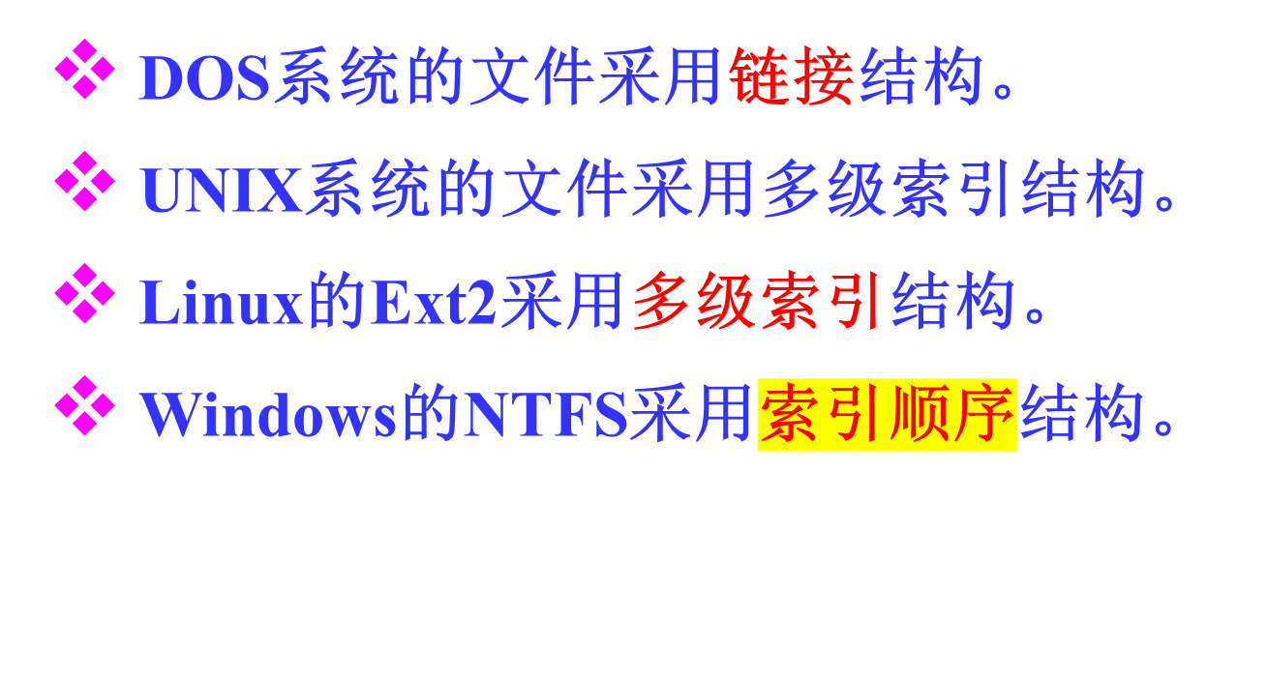

Slide 41
5.4.2 文件的存储介质
磁带：是一种典型的顺序存取设备，只有在前面的物理块存取过之后，才能存取后续物理块。
磁盘、光盘：是典型的随机存取设备，允许随机存取磁盘上的任意物理块。
存储容量大，存取速度高，都是以块为单位进行信息存储和传输的设备。

Slide 42
存取设备、存取方法、物理结构
之间的关系
存取设备
磁盘
磁带
物理结构
顺序结构
链接结构
索引结构
顺序结构
存取方法
随机/顺序
顺序
随机/顺序
顺序
文件长度
固定
可变/固定
可变/固定
固定

Slide 43
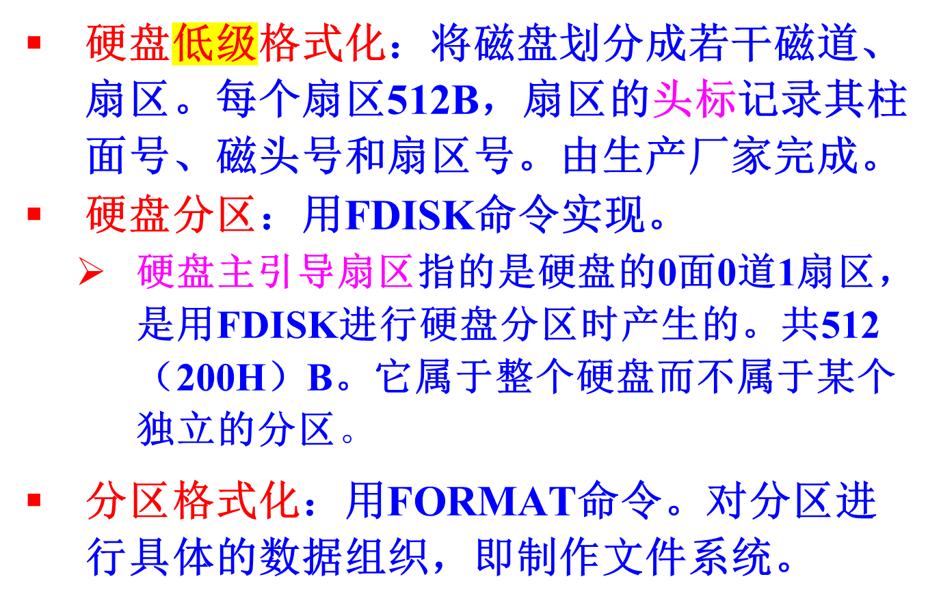

Slide 44
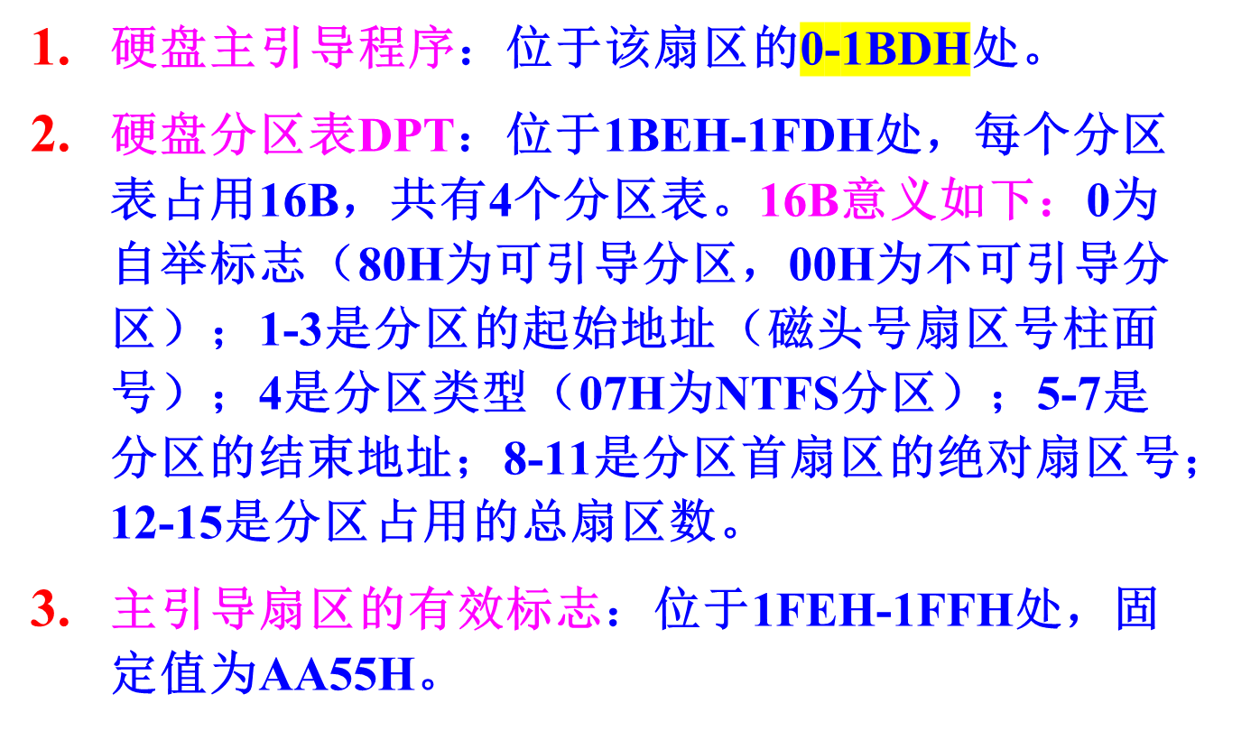
硬盘主引导扇区

Slide 45
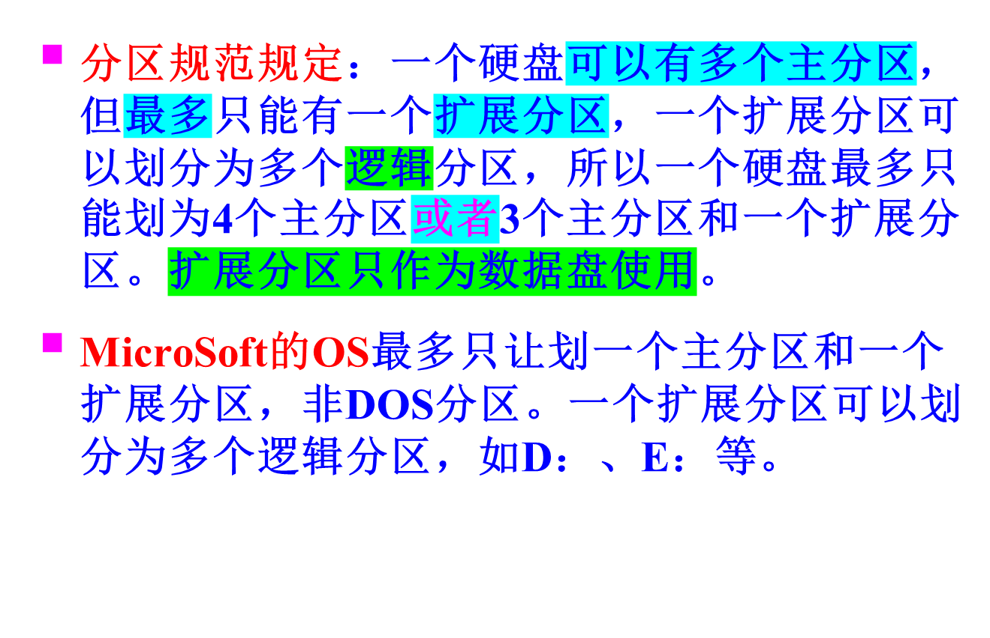

Slide 46
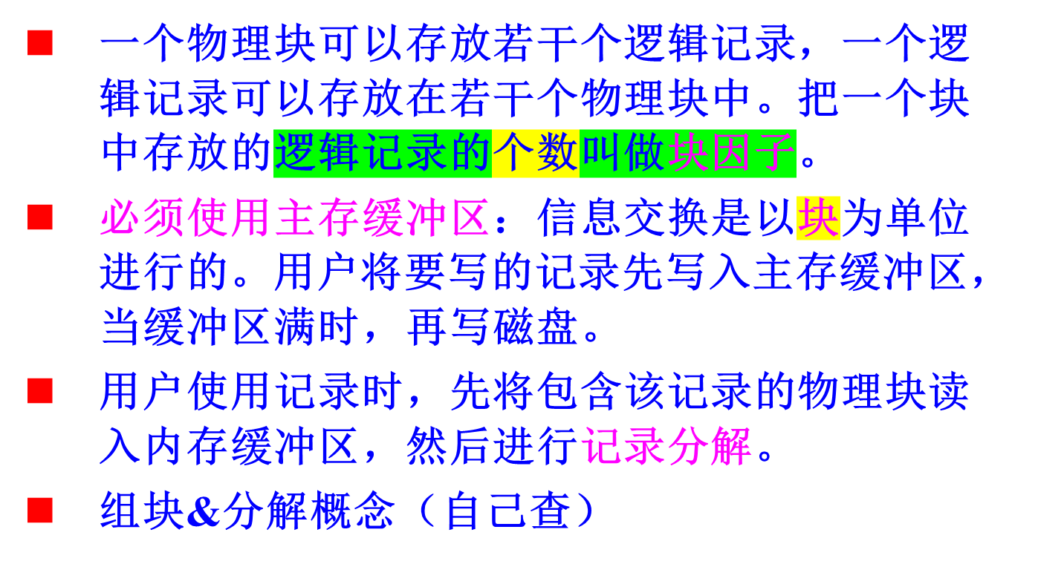
5.5 文件记录的组块与分解

Slide 47
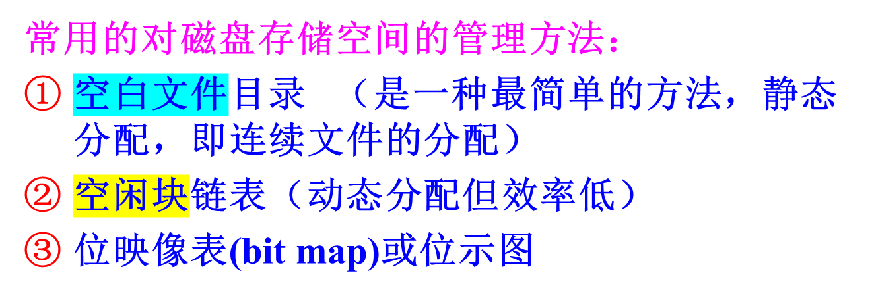
5.6 文件存储器存储空间的管理

Slide 48

（1）空白文件目录
空白文件目录
第一物理块号
空白块个数
物理块号
15
4
(15,16,17,18)
23
5
(23,24,25,26,27)
…
…
…

Slide 49

（2）空闲块链表

Slide 50
空闲块成组链表
利用盘空闲块来管理盘上的空闲块，每个磁盘块记录尽可能多的空闲块而成一组。各组之间用链指针链接在一起。
便于空闲块的分配与回收。
适合连续文件、链接文件和索引文件的存储分配。

Slide 51
16
盘块号
17
18
46
230
86
136
162
234
头指针
210
612
847
16
97
342
422
…
…
…
516
482
142
21
180
141
分配？
回收？
17
18
0

Slide 52
连续回收了3个盘块：101，23，44
盘块号
101
16
17
18
46
230
86
136
162
234
210
612
847
头指针
97
342
422
101
…
…
…
44
516
482
142
21
180
23
141
16
17
18
0

Slide 53
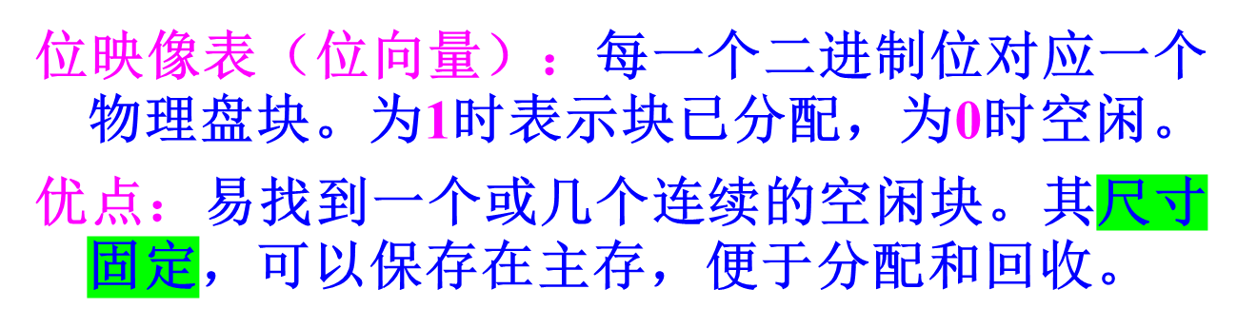
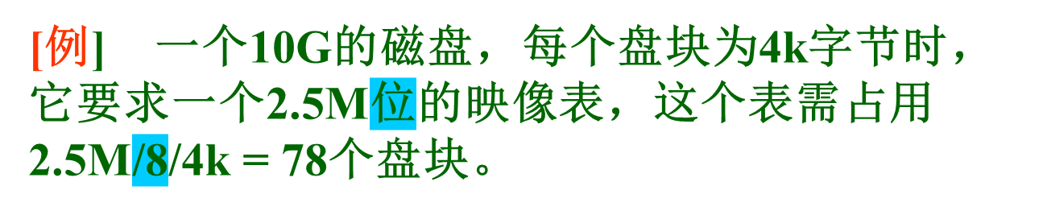
（3）位映像表（位示图）

Slide 54
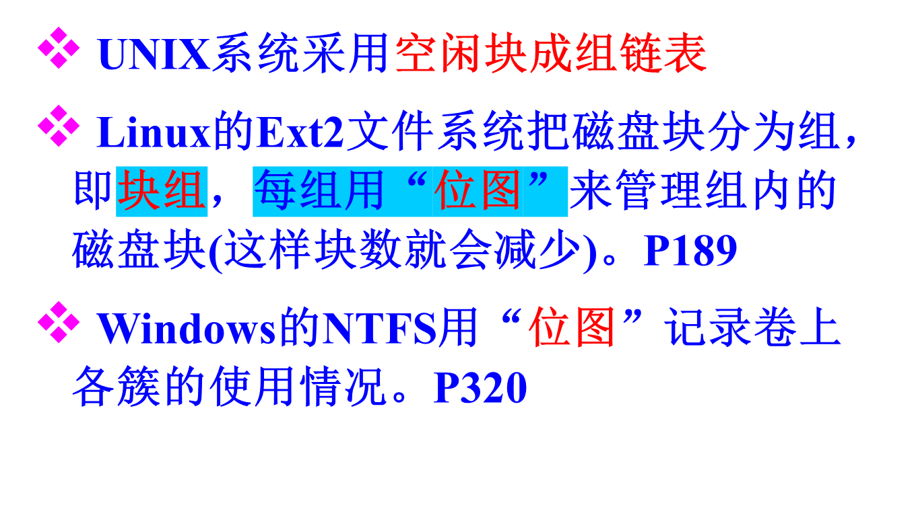

Slide 55
5.7 文件的共享与保护
文件共享：允许多个用户共同使用同一文件。硬链接，符号链接文件

Slide 56
文件的保护
防止数据丢失和被无权使用的用户窃取。
文件复制
增设防护设施
  防止病毒程序破坏文件。
  用户的鉴别----口令。
  物理鉴定。使用磁卡、指纹和签名等技术。
  对文件进行加密。

Slide 57
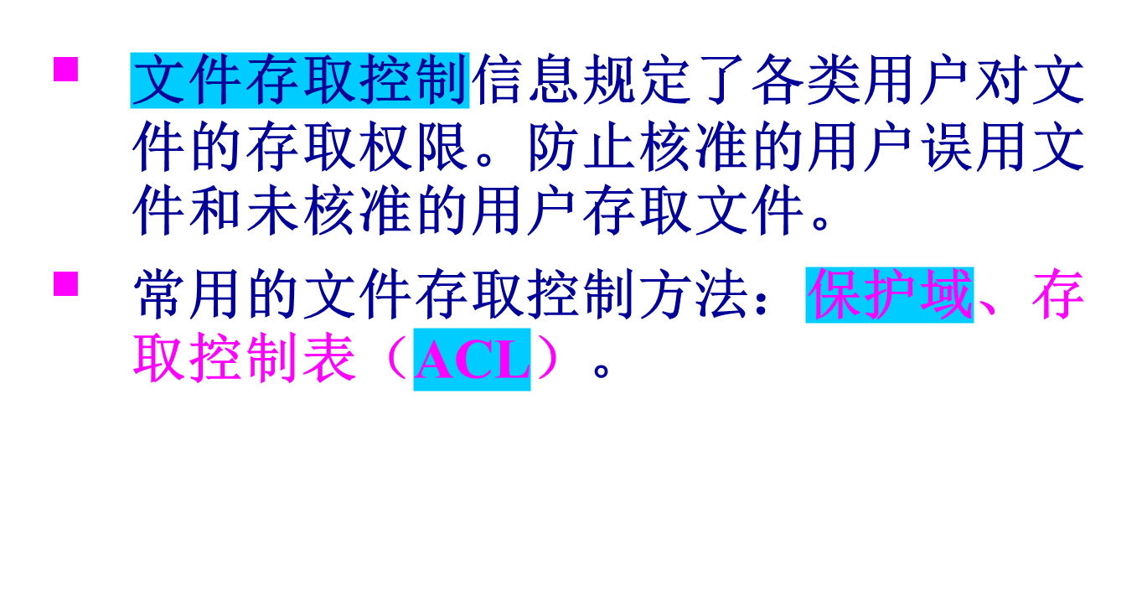
文件的存取控制

Slide 58
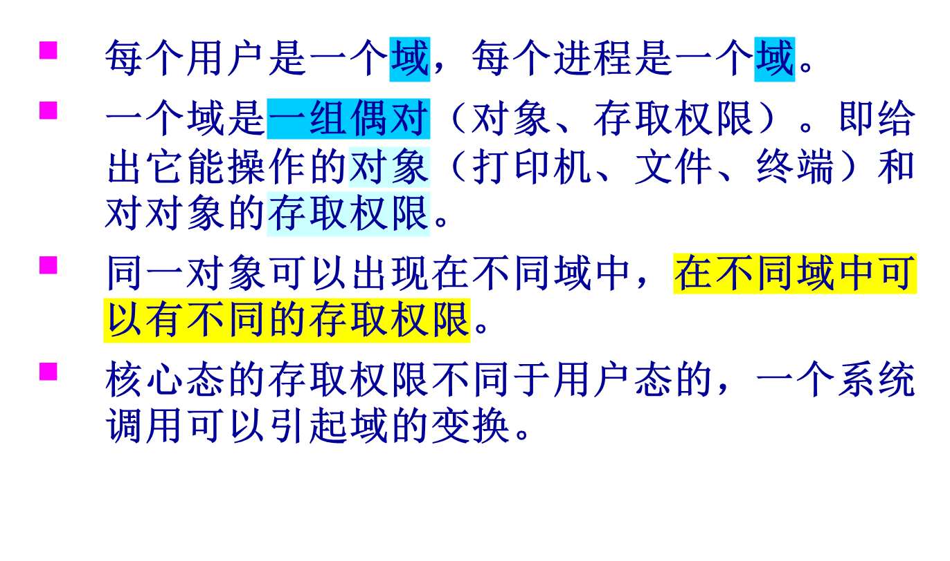
保护域

Slide 59
第1 域
第2 域
第3 域
File3[r]
File1[r]
File6[rw]
File4[rwx]
Printer[w]
File2[rw]
Plotter[w]
File5[rw]
具有三个保护域的系统

Slide 60
用存取控制矩阵来记录各个域对对象的存取权限。
存取控制矩阵很少用，因为空项很多，浪费存储空间。
对象
域
F1
F2
F3
F4
F5
print
F6
plot
D1
D2
D3
D1
r
rw
D2
r
rwx
rw
w
D3
w
rw
w

Slide 61
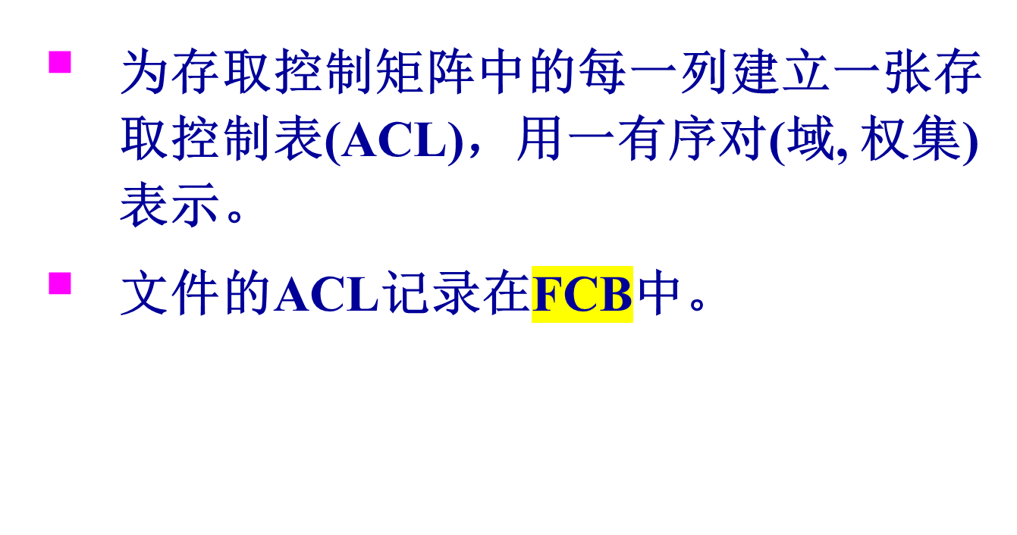
存取控制表(Access Control List)

Slide 62

对象
域
F1
F2
F3
F4
F5
print
F6
plot
D1
D2
D3
D1
r
rw
D2
r
rwx
rw
w
control
D3
w
rw
w
部分对象的存取控制表：
File1: (D1, r--) File2: (D1, rw-)
File4: (D2, rwx) printer: (D2, -w-),(D3,-w-)

Slide 63
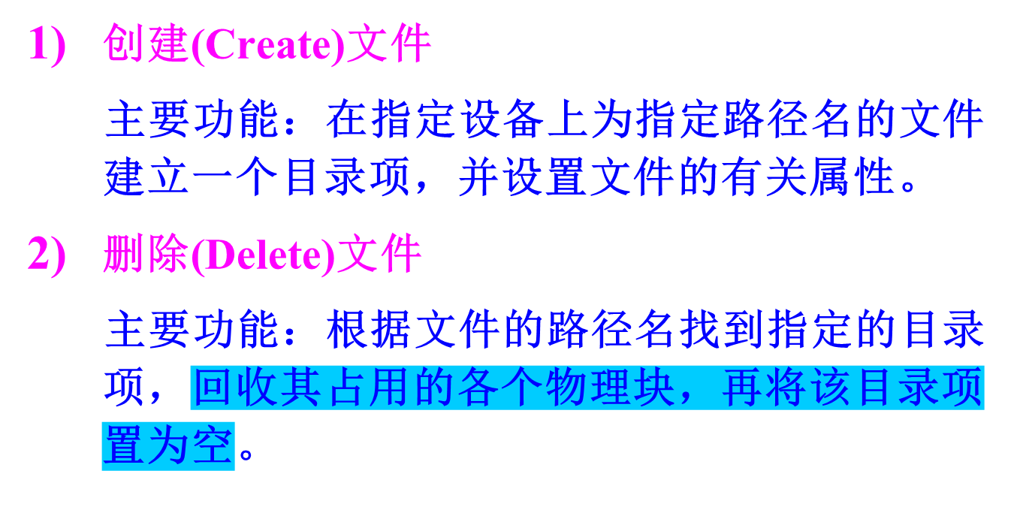
5.8 文件的操作命令

Slide 64
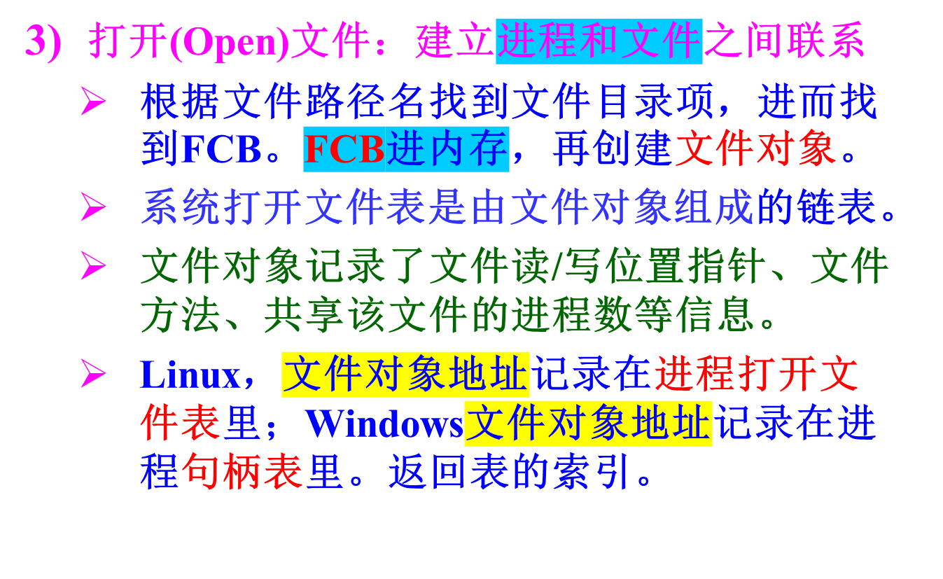

Slide 65
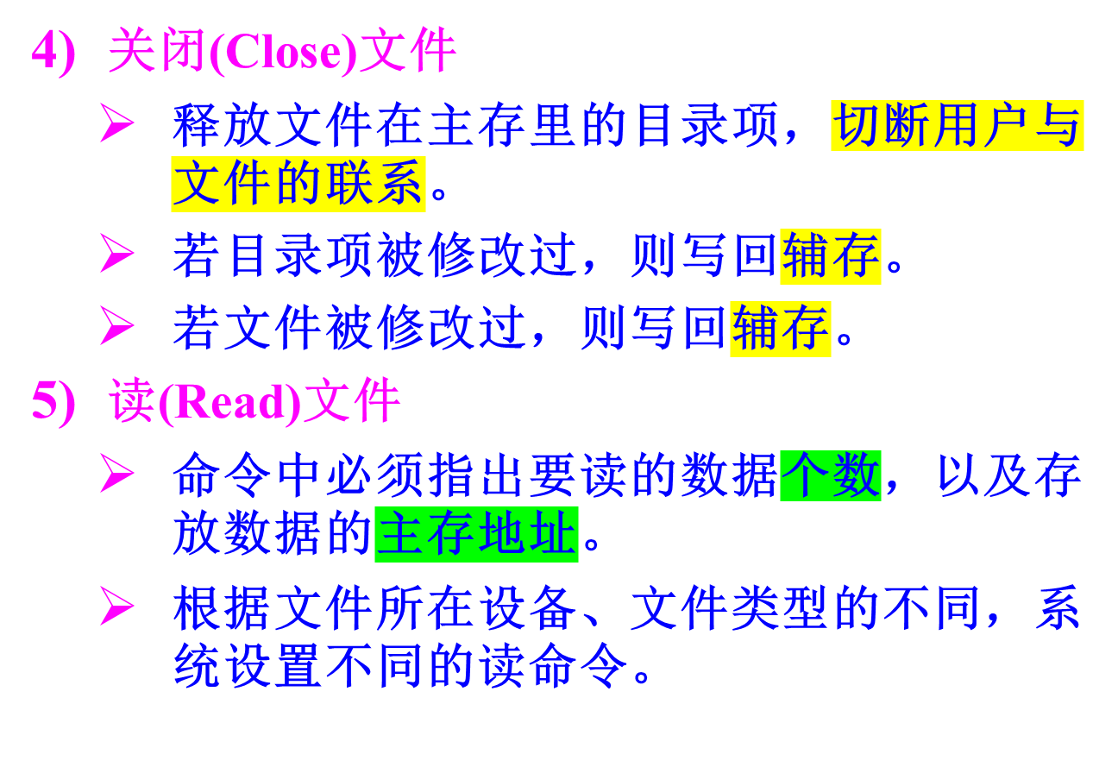

Slide 66
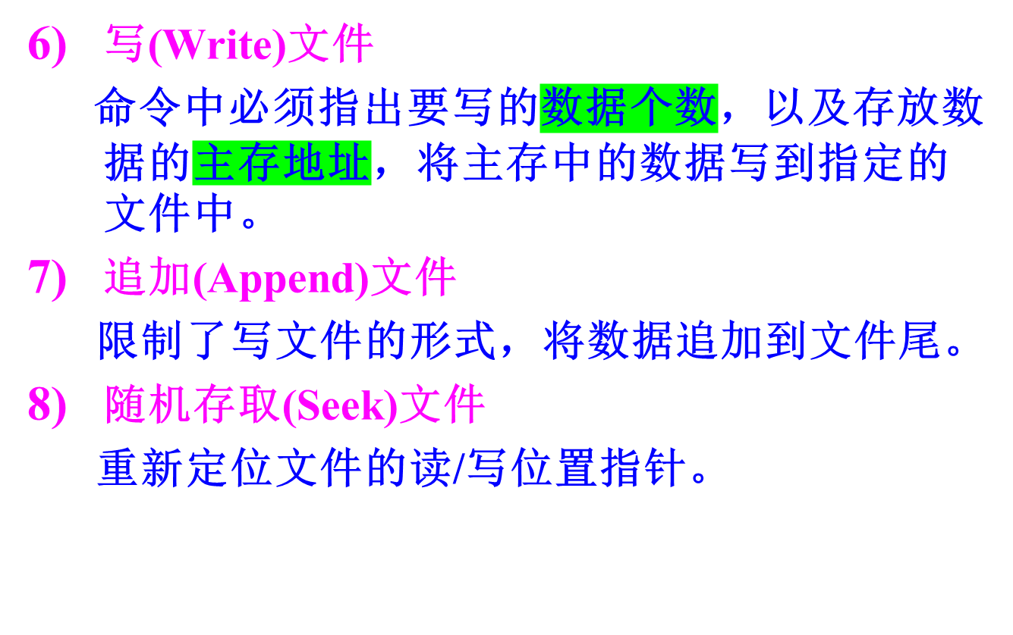

Slide 67
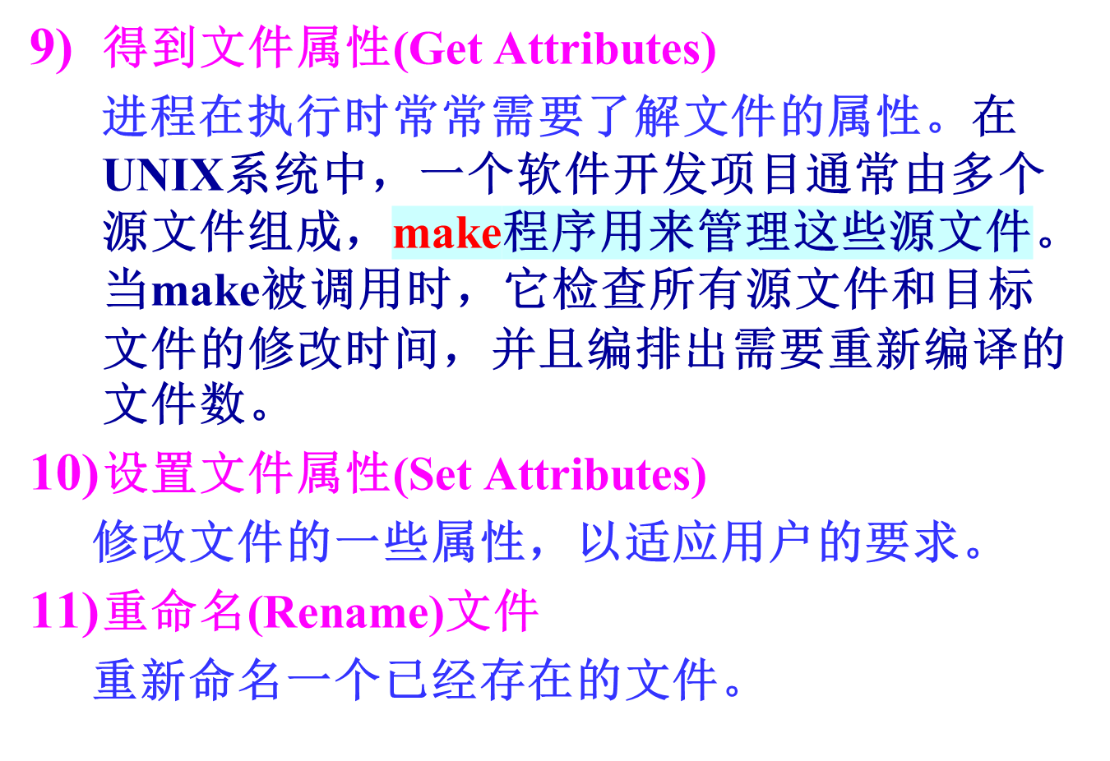

Slide 68
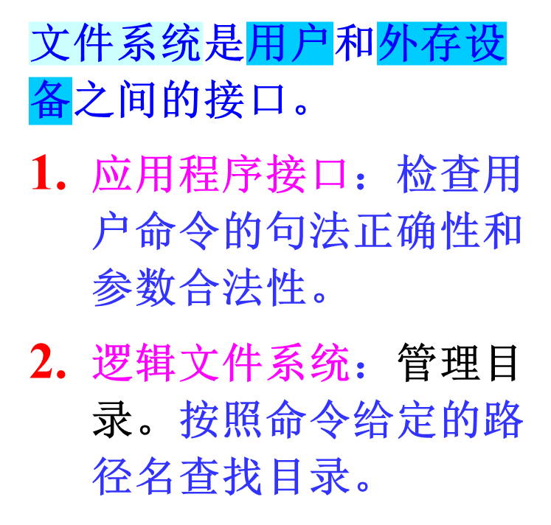
5.9 文件系统的组织结构
应用程序接口
逻辑文件系统
文件组织模块
基本文件系统
I/O调度及控制模块

Slide 69
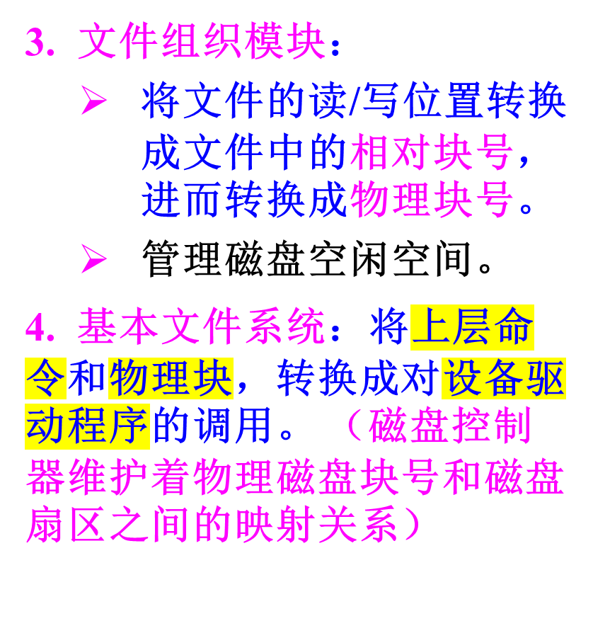
应用程序接口
逻辑文件系统
文件组织模块
基本文件系统
I/O调度及控制模块

Slide 70
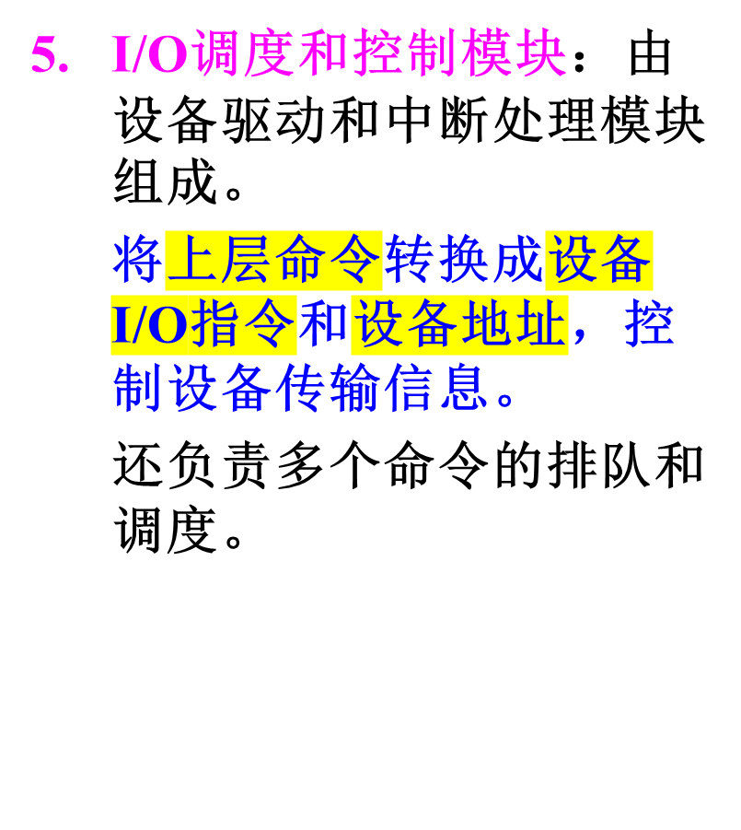
应用程序接口
逻辑文件系统
文件组织模块
基本文件系统
I/O调度及控制模块

Slide 71
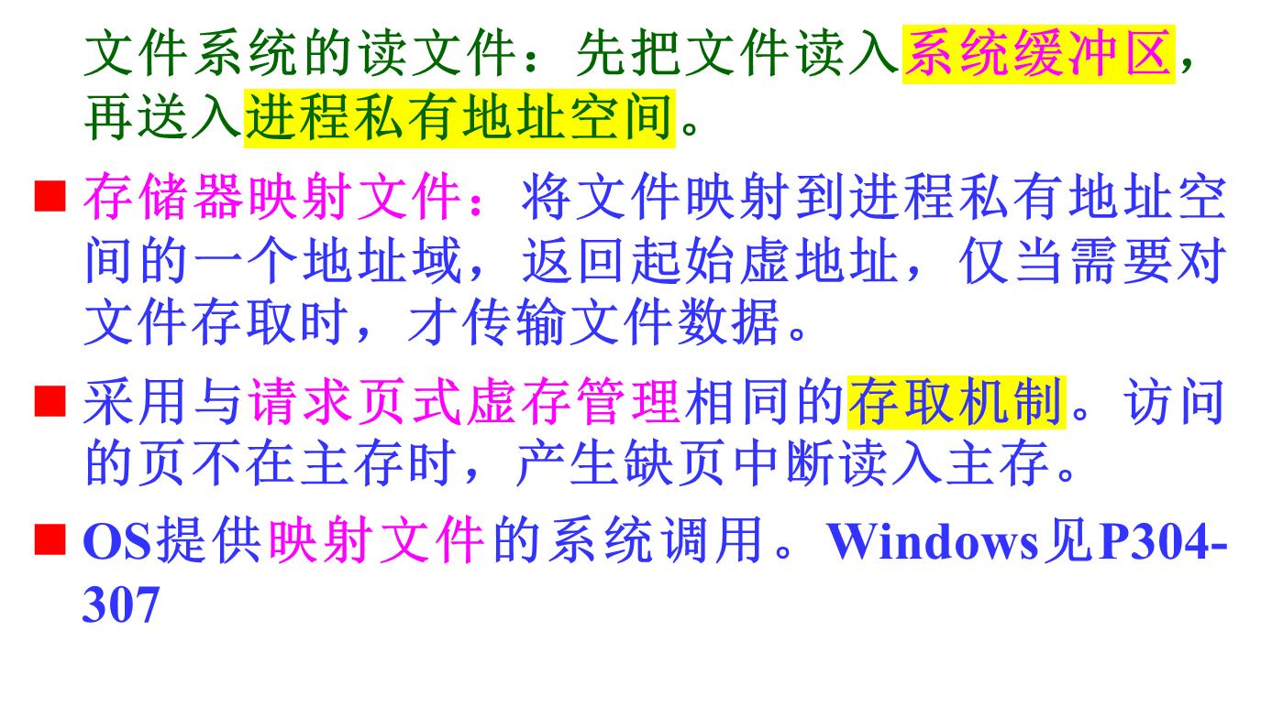
5.10 存储器映射文件

Slide 72
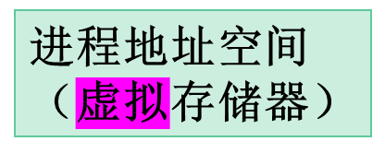
Windows的文件映射
文件映射对象
（区域对象）
FCB
文件对象
区域
文件
VAD
地址域

Slide 73
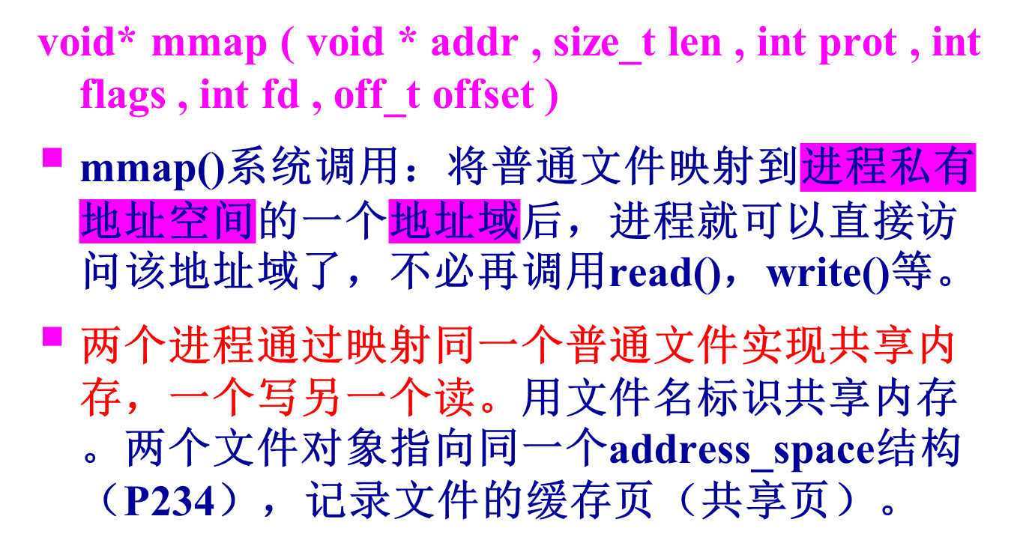
Linux的文件映射

Slide 74
5.11 小 结
文件系统是OS的信息管理部分，提供文件的按名存取。负责文件的存储、检索和存取保护。
文件是具有符号名的相关信息的集合。
文件的逻辑结构：无结构的字节流式文件，有结构的记录式文件。
文件的存取方法：顺序存取、直接存取。
文件物理结构：连续、链接、索引、索引顺序。
文件目录是文件系统提供按名存取文件的重要数据结构。单级、二级和多级树状目录。二级和多级目录较好地解决文件的重名和共享。

Slide 75
文件存储空间的管理：空白文件目录、位映像表（或位示图）及空白块链。
对文件的存取控制：存取保护域、存取控制矩阵、存取控制表(ACL)、口令和密码等。
文件的操作命令：文件系统向用户提供的接口。
文件系统的层次结构：应用程序接口、逻辑文件系统、文件组织模块、基本文件系统、I/O调度和控制模块。
作业：P126
5-9，5-10，5-13，5-14，5-15

